Slide 1

Resultatopgørelse og balance
Forløb: regnskab

Slide 2
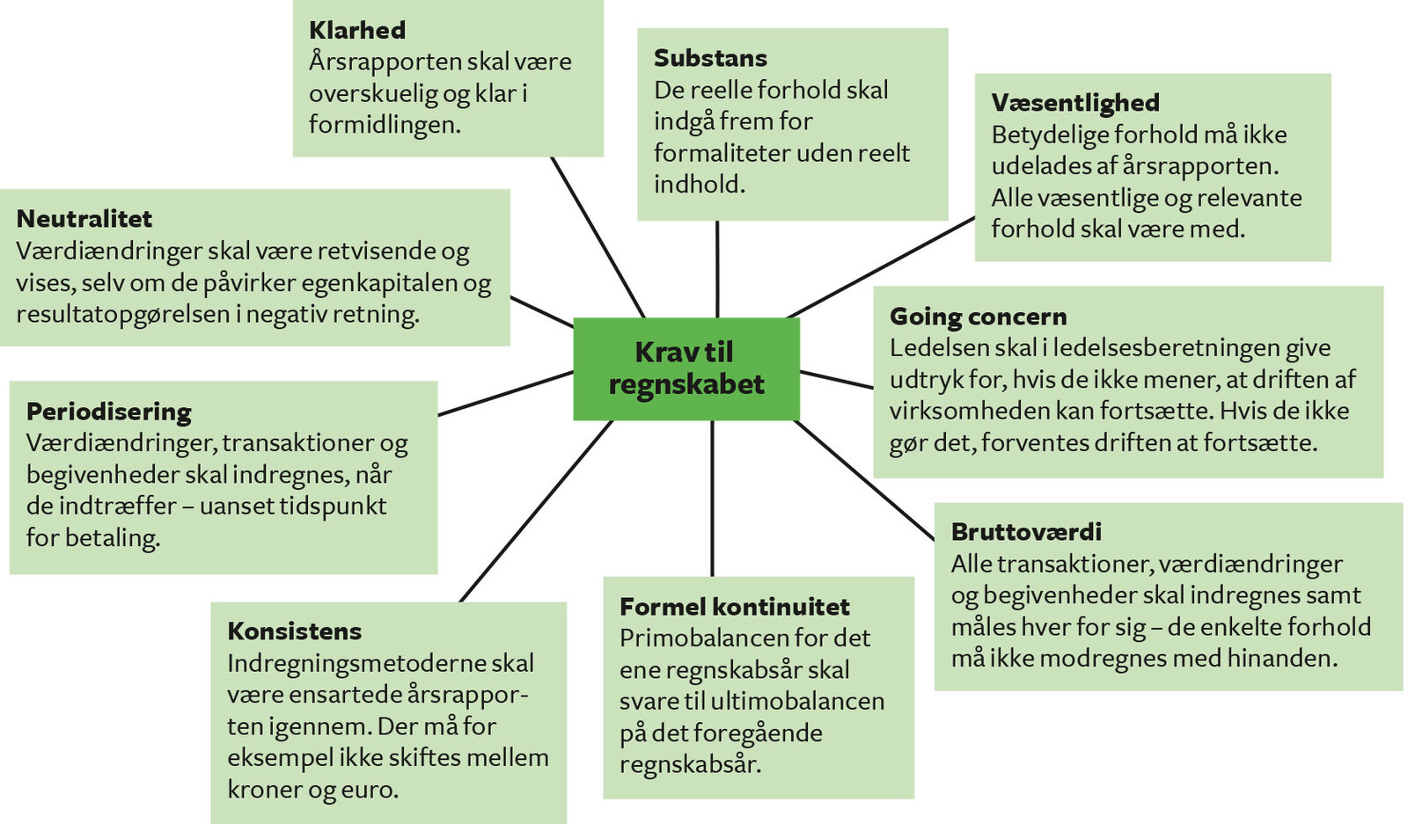
Krav til regnskabet

Slide 3
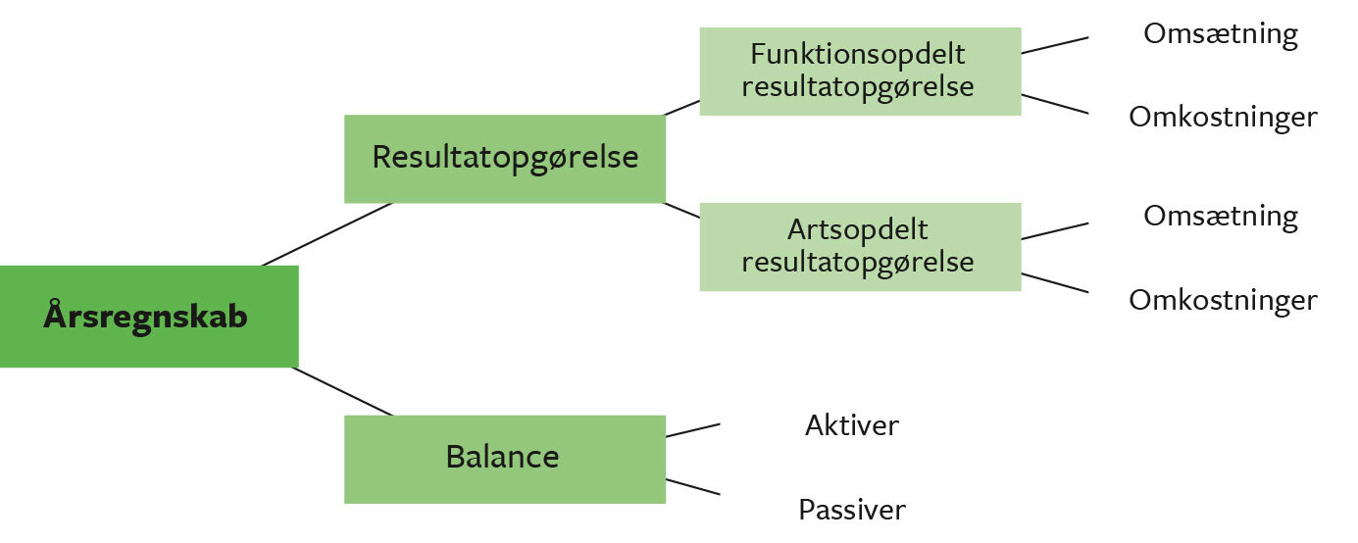
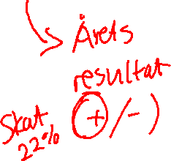
Årsregnskabet
Notes:
Næste modul

Slide 4
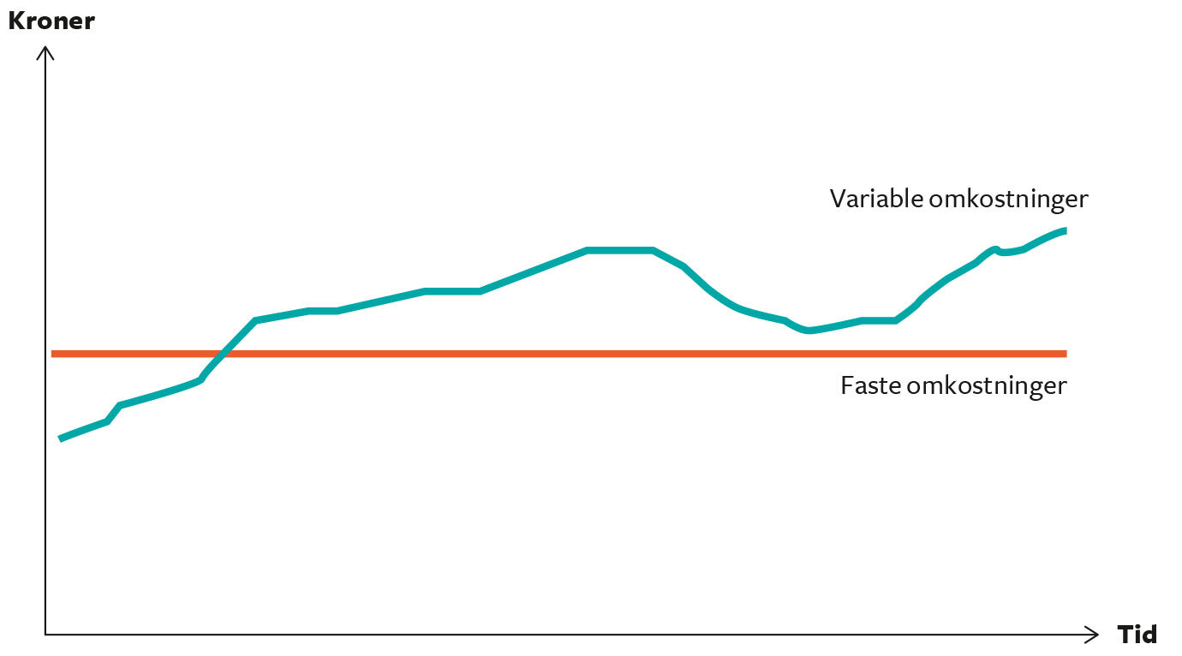
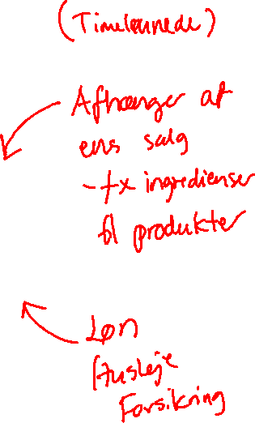
(Indtægter kommer fra omsætning)
Omkostninger er delt i to:

Slide 5
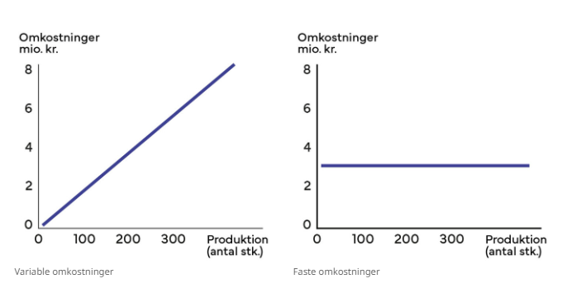
Omkostninger
Variable: Ænder sig med det salg du har Faste: Ænder sig ikke med det salg du har

Slide 6

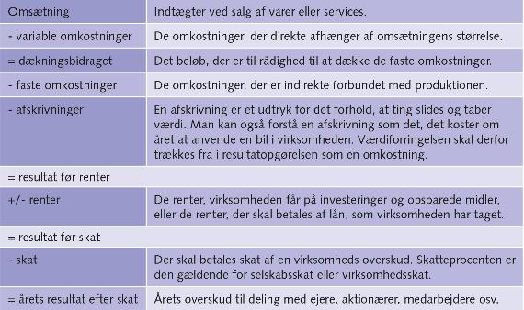
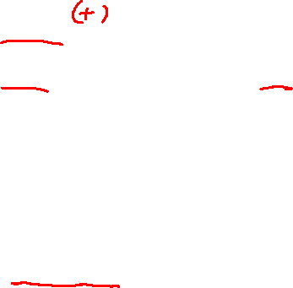
Den artsopdelte resultatopgørelse
Tydeligt hvad der er variable og faste omkostninger – herunder hvor meget der fx bruges på løn

Slide 7
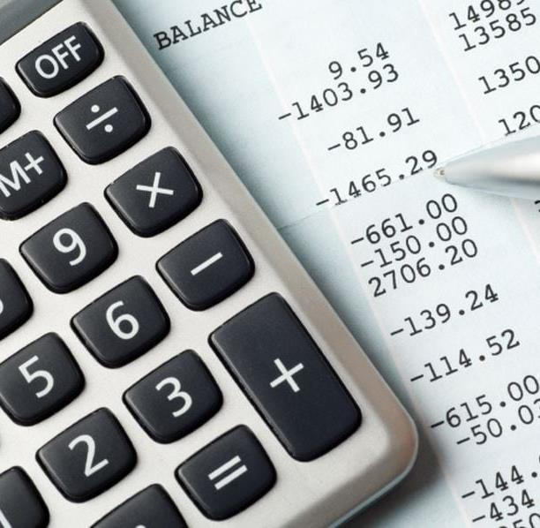
Øvelse:
Den artsopdelte resultatopgørelse
Lav øvelse 5.4 s. 150
(knytter sig til tabel 5.2 – ikke 5.3)
Selskabsskat 2025 = 22 %

Slide 8
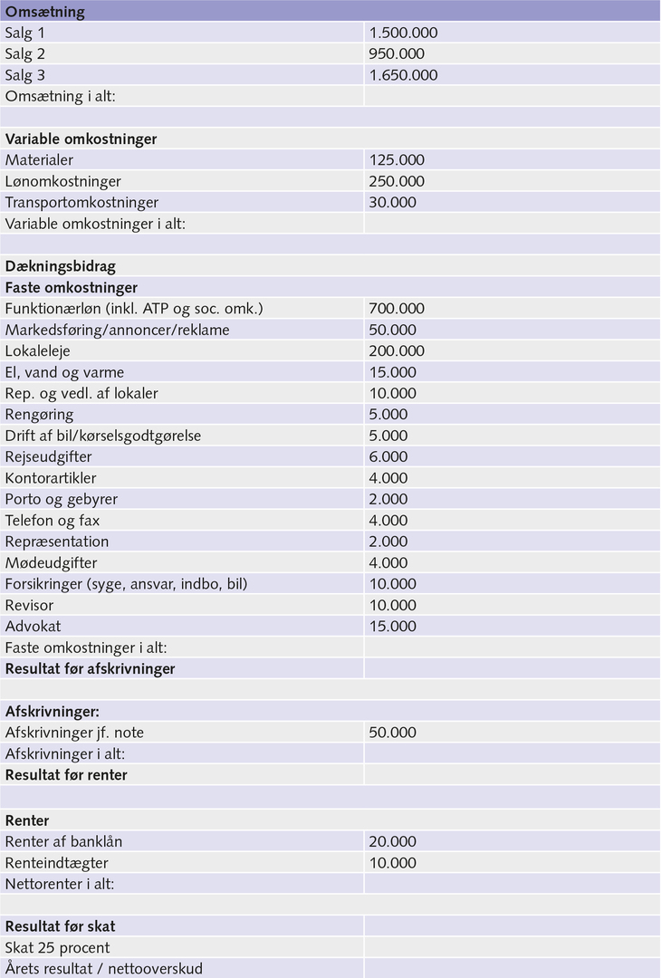
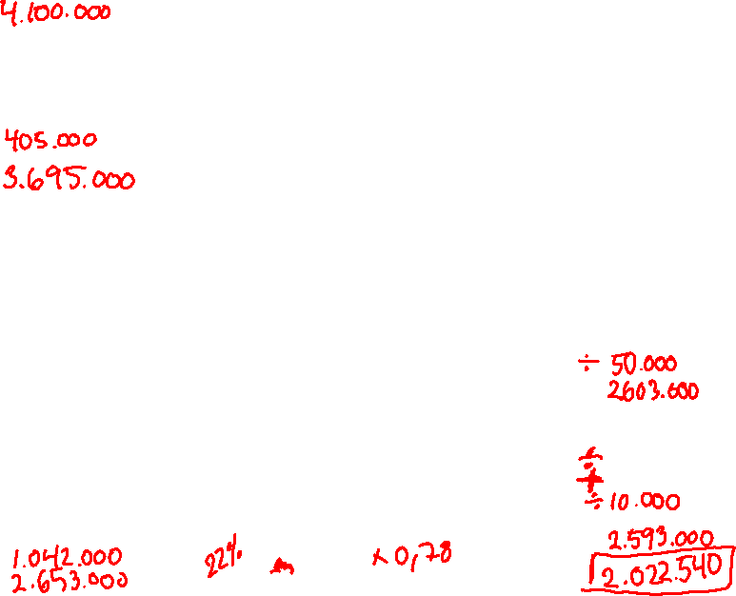

Slide 9
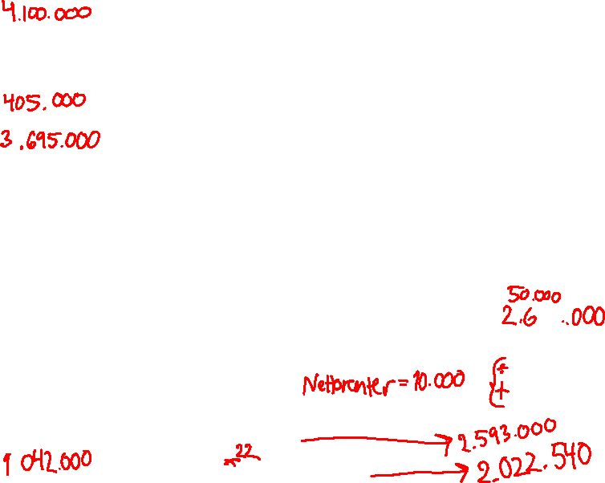

Slide 10
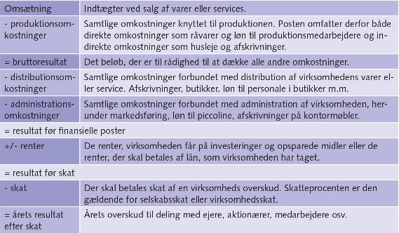
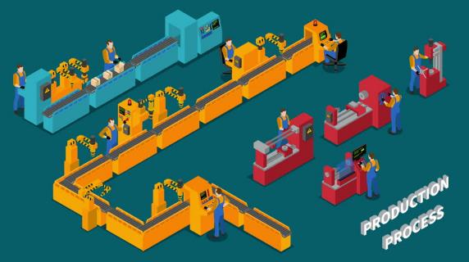
Den funktionsopdelte resultatopgørelse
Tydeligt hvad der bliver brugt på produktion, distribution og administration

Slide 11

Øvelse:
Den funktionsopdelte resultatopgørelse
Lav øvelse 5.5 s. 151 og svar også på:
Søg på proff.dk og se på Pandoras seneste resultatopgørelse.
Hvordan er det gået siden 2015?

Slide 12
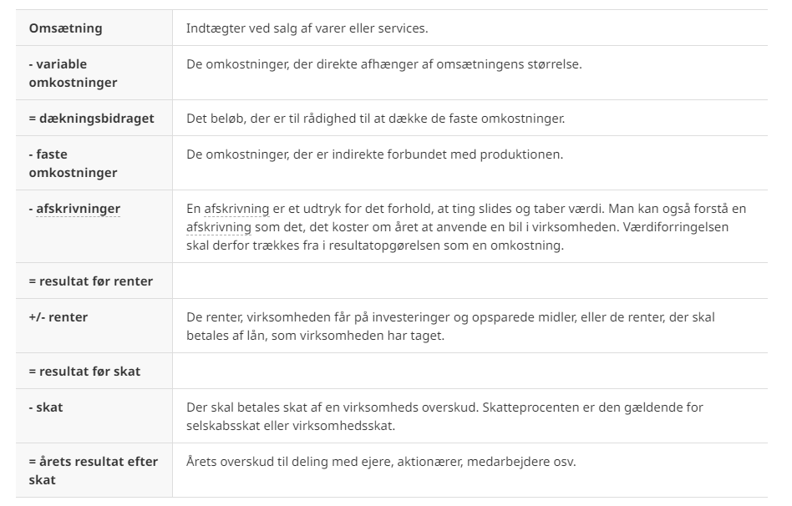
Artsopdelt resultatopgørelse
Fx løn, husleje, markedsføring
(selvstændig post)
(kan både være plus eller minus, derfor ikke en fast omkostning)

Slide 13
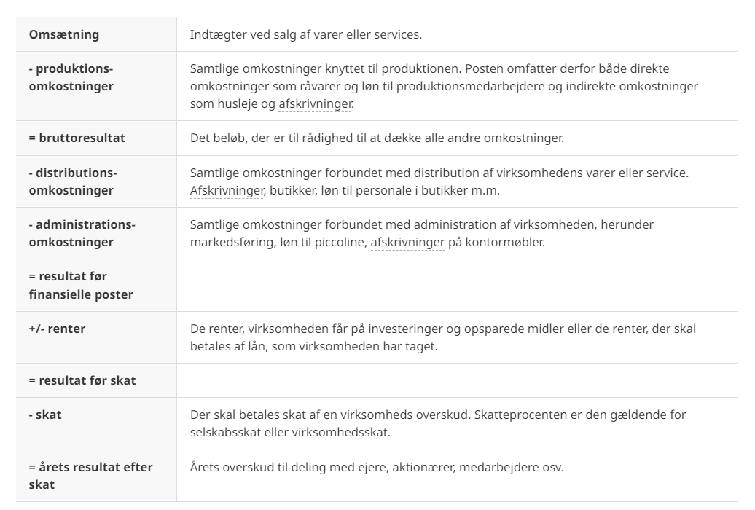





Funktionsopdelt resultatopgørelse
De faste og variable omkostninger fremgår ikke tydeligt men indgår under hver deres funktion i virksomheden
(afskrivninger er ikke en selvstændig post)
(samme som artsopdelt resultatopgørelse)

Slide 14
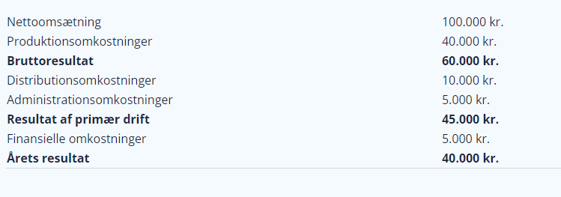
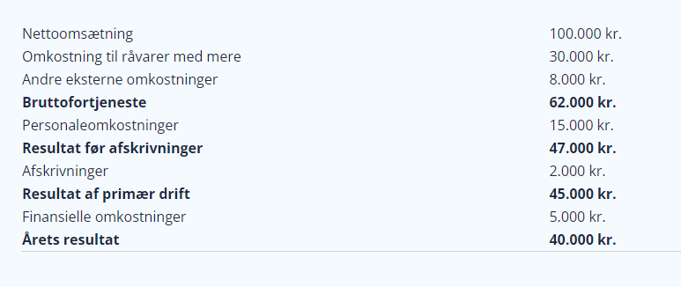



Funktionsopdelt
Artsopdelt

Slide 15




Balancen: værdier & fremskaffelsen af dem
En virksomheds værdi:
  Alle ting som virksomheden ejer, som har værdi (aktiver)
  Minus alt hvad man skylder og har lånt (del af passiver)
  Tilbage har man egenkapitalen
  (= virksomhedens reelle formue, som også er en del af passiver)
Aktiver:
  den værdi som virksomheden ejer
  (kan omsættes ved fx at sælge det)
Passiver:
  hvordan aktiverne er fremskaffet
Aktiver og passiver skal altid stemme overens!
Notes:
Hvad ejer jeg: bolig, bil, møbler, computer
Hvordan har jeg betalt det: lån + opsparing

Slide 16
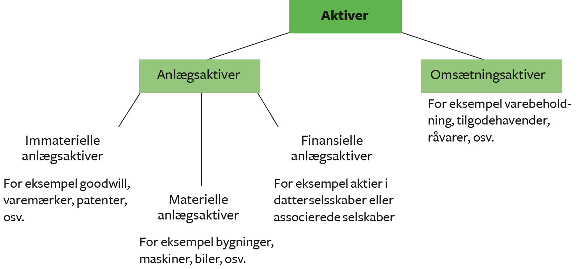
Aktiver
Værdier forbundet med virksomhedens eksistens
(levetid over et år)
Værdier forbundet med salget
(levetid under et år)
Notes:
Goodwill: et godt omdømme som en virksomhed kan få i løbet af dets levetid. Hvis en virksomhed købes den regnes goodwill med – en vurderingssag hvor meget det er værd. (brandværdi)
Udregnes først ved et salg af virksomheden – dermed kommer det til at stemme med passiver.
https://bogholderkursus.dk/regnskabsordbog/goodwill/

Slide 17
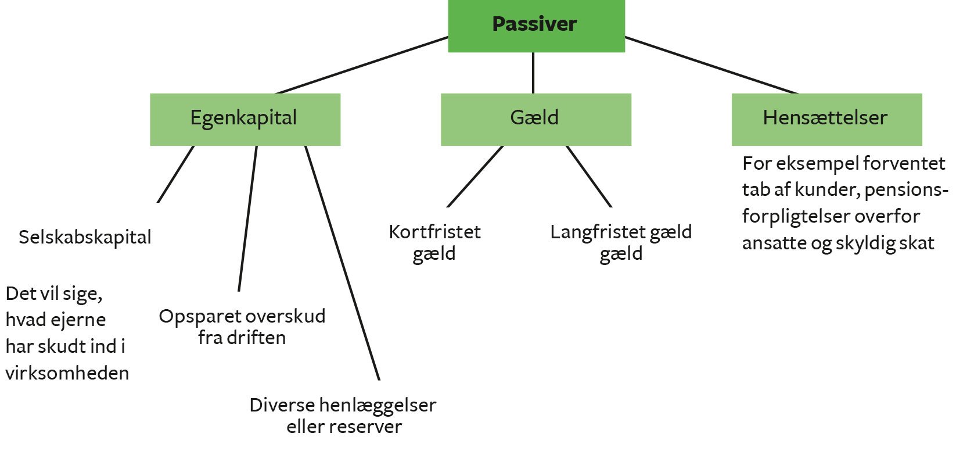
Passiver
(< 1 år)
(> 1 år)
(fx pension til medarbejdere finansieret gennem egenkapital)

Slide 18

Walk and talk (5 min)
I har en definition – hvad er begrebet/betegnelsen?
Notes:
To og to blandet

Slide 19
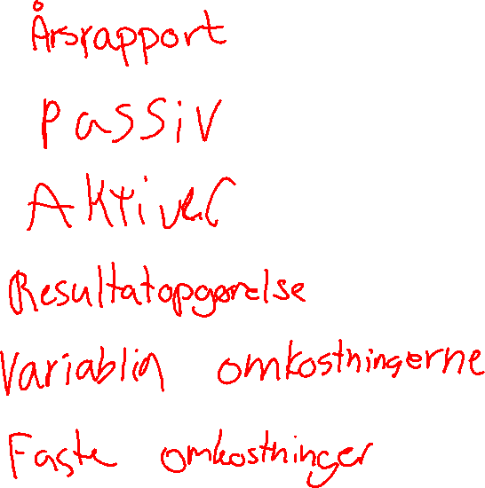
Definition | Begreb
Den rapport virksomheden skal lave hvert år som indeholder bl.a. en ledelsesberetning
Oversigt over hvordan virksomheden har kunne fremskaffe sine værdier
Oversigt over den værdi som virksomheden ejer
Viser overordnet virksomhedens indtægter og udgifter
Omkostninger som ændrer sig i takt med virksomhedens omsætning
Omkostninger som ændrer sig ikke i takt med virksomhedens omsætning
Notes:
Eleverne kan skrive deres bud på i onenote

Slide 20
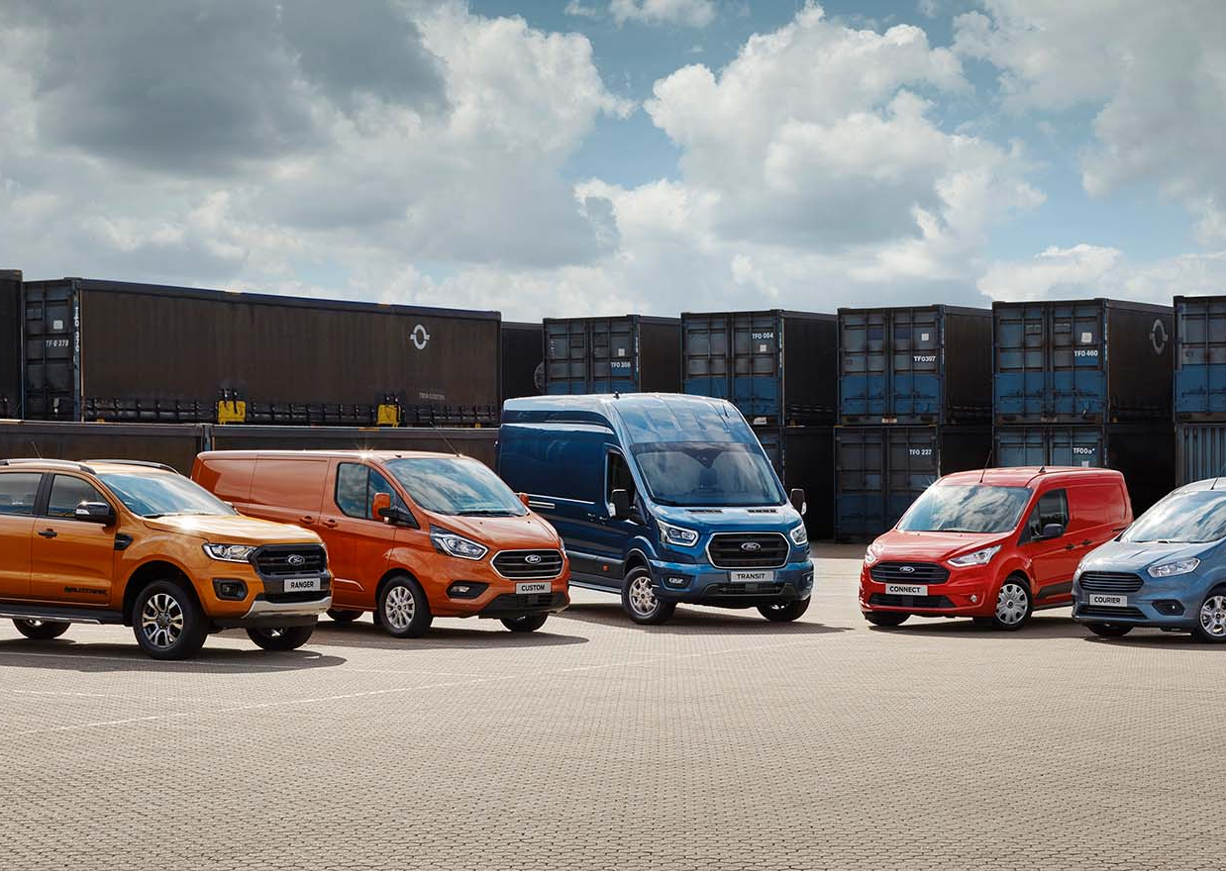
Afskrivninger
(ikke del af lektien)
Et aktiv bliver brugt og nedslides i produktionen.
Dette skal medtages i regnskabet, da regnskabet skal give et tydeligt billede af virksomhedens reelle værdi.
  I resultatopgørelsen: afskrivnings-beløbet
  I balancen: Aktiv-summen (under anlægsaktiver) nedskrives

Slide 21
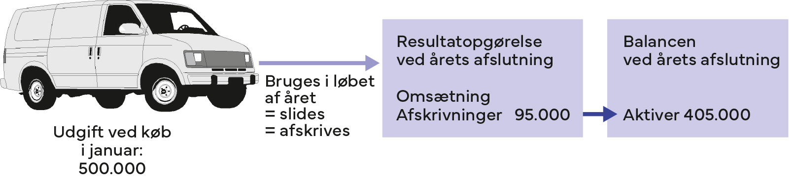
Plan for afskrivninger
Scrapværdi: hvad regner jeg med at kunne sælge aktivet for?
(kostpris minus scrapværdi = 500.000 - 120.000 = 380.000)
Hvornår vil jeg sælge mit aktiv?
(afskrivningsperiode = 4 år)
Værdiforringelsen deles ud på årene
(95.000 / år)
(bogen s. 156)
Notes:
Kostpris er den pris en vare har, når købspris og alle omkostninger er medregnet, men uden eventuel fortjeneste.
Afskrivninger fremgår tydeligt i den artsopdelte resultatopgørelse.
Dette er den lineære afskrivningsmetode

Slide 22
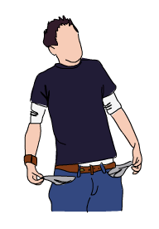

Likviditetsbudget
(lektien)
Oversigt over forventede indtægter og udgifter (kvalificeret bud)
Virksomheden skal have likviditet (penge) til at betale løbende udgifter
→ er der et lånebehov?

Slide 23
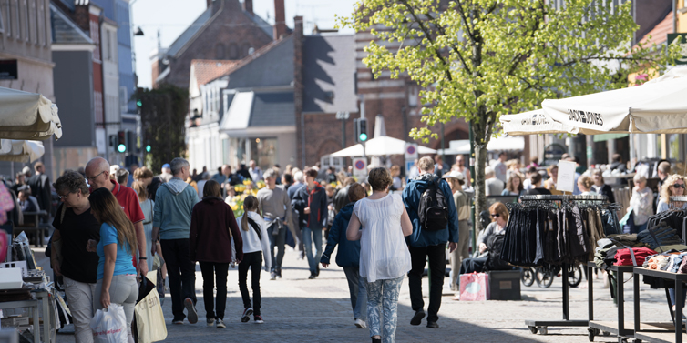
Opgave om balancen og afskrivninger
​ ​​
præsentation

Slide 24
Øvelse:
Pandoras balance
Lav opgave 5.6 s. 154

Slide 25
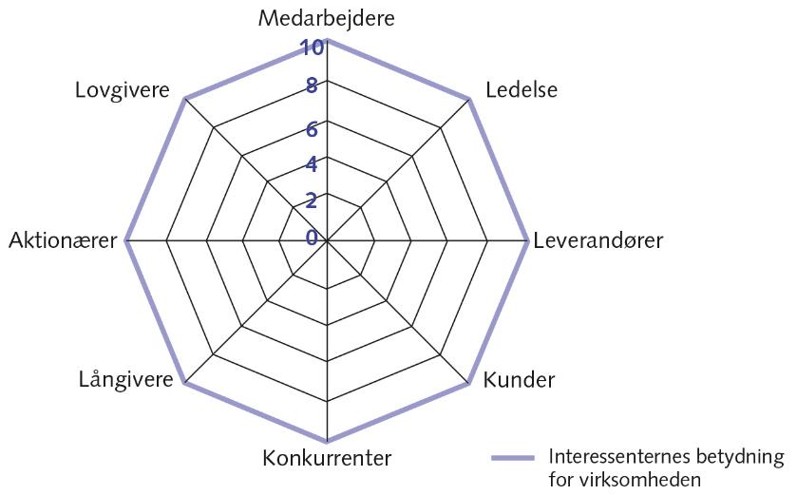
Hvem er interesseret i en virksomheds regnskab?

